Slide 1
2020년도
졸업작품 기획발표
분노의 주먹 : 1대1 복싱게임 -Angry Control Disorder-
2017182050 우성준
2017180049 박찬휘
2017184047 함범호
Professor. 장지웅

Slide 2
목차
연구 목적
게임 소개 및 방법
기술적 요소 및 중점 연구 분야
타 게임과의 차별성
개발 환경
개인별 준비 현황
역할 분담 및 일정
참고문헌

Slide 3
1. 연구 목적
1대1 3D 복싱 게임 개발
3D 타격감 관련 논문 부족에 따른 타격감 연구

Slide 4
2. 게임 소개 및 방법
게임 컨셉
게임 흐름도 (예시)
게임 월드
플레이어
조작법
//연계기 및 기술//

Slide 5
2. 게임 소개 및 방법 - 게임 컨셉
각 라운드 당 1분, 3판 2선승제
업적 달성 시스템
Ex) 잽 3회-> 위빙
Ex) 가드 3회-> 원투훅

Slide 6
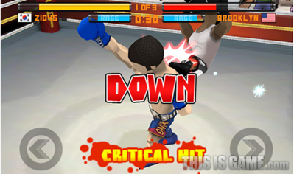
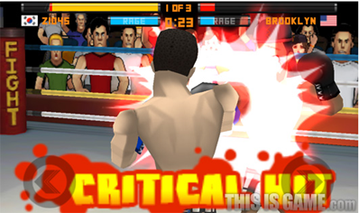
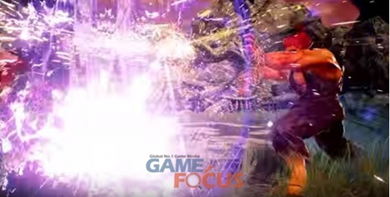
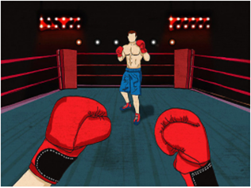
2. 게임 소개 및 방법 - 게임 흐름도(예시)
2연패 시
1,2 라운드 진행
게임 오버
3라운드 진행
경기 중 업적 달성 → 연계기 및 기술 획득
이펙트 효과 부각

Slide 7
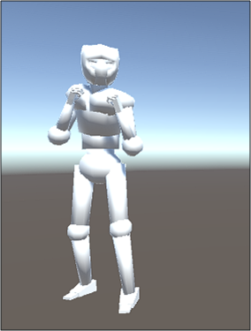
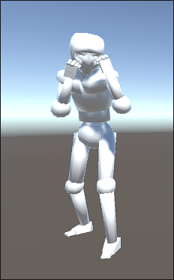
2. 게임 소개 및 방법 - 플레이어
체력 | 150
키 | 180 (㎝)
보폭 | 40 (㎝)
팔 길이 | 60 (㎝)

Slide 8
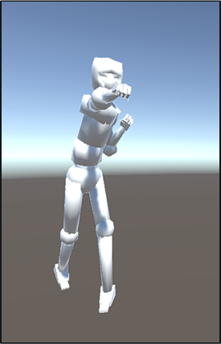
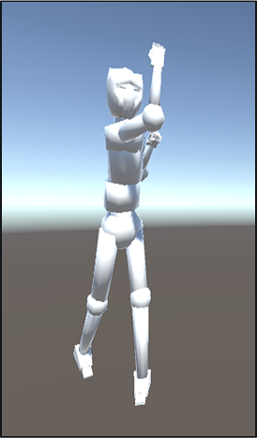
2. 게임 소개 및 방법 - 플레이어
공격 | 공격 기술에 따른 데미지 적용
애니메이션 | 정지, 걷기, 뛰기, 가드, 위빙 피격, 다운, K.O. 좌우 스트레이트 / 잽 / 어퍼

Slide 9
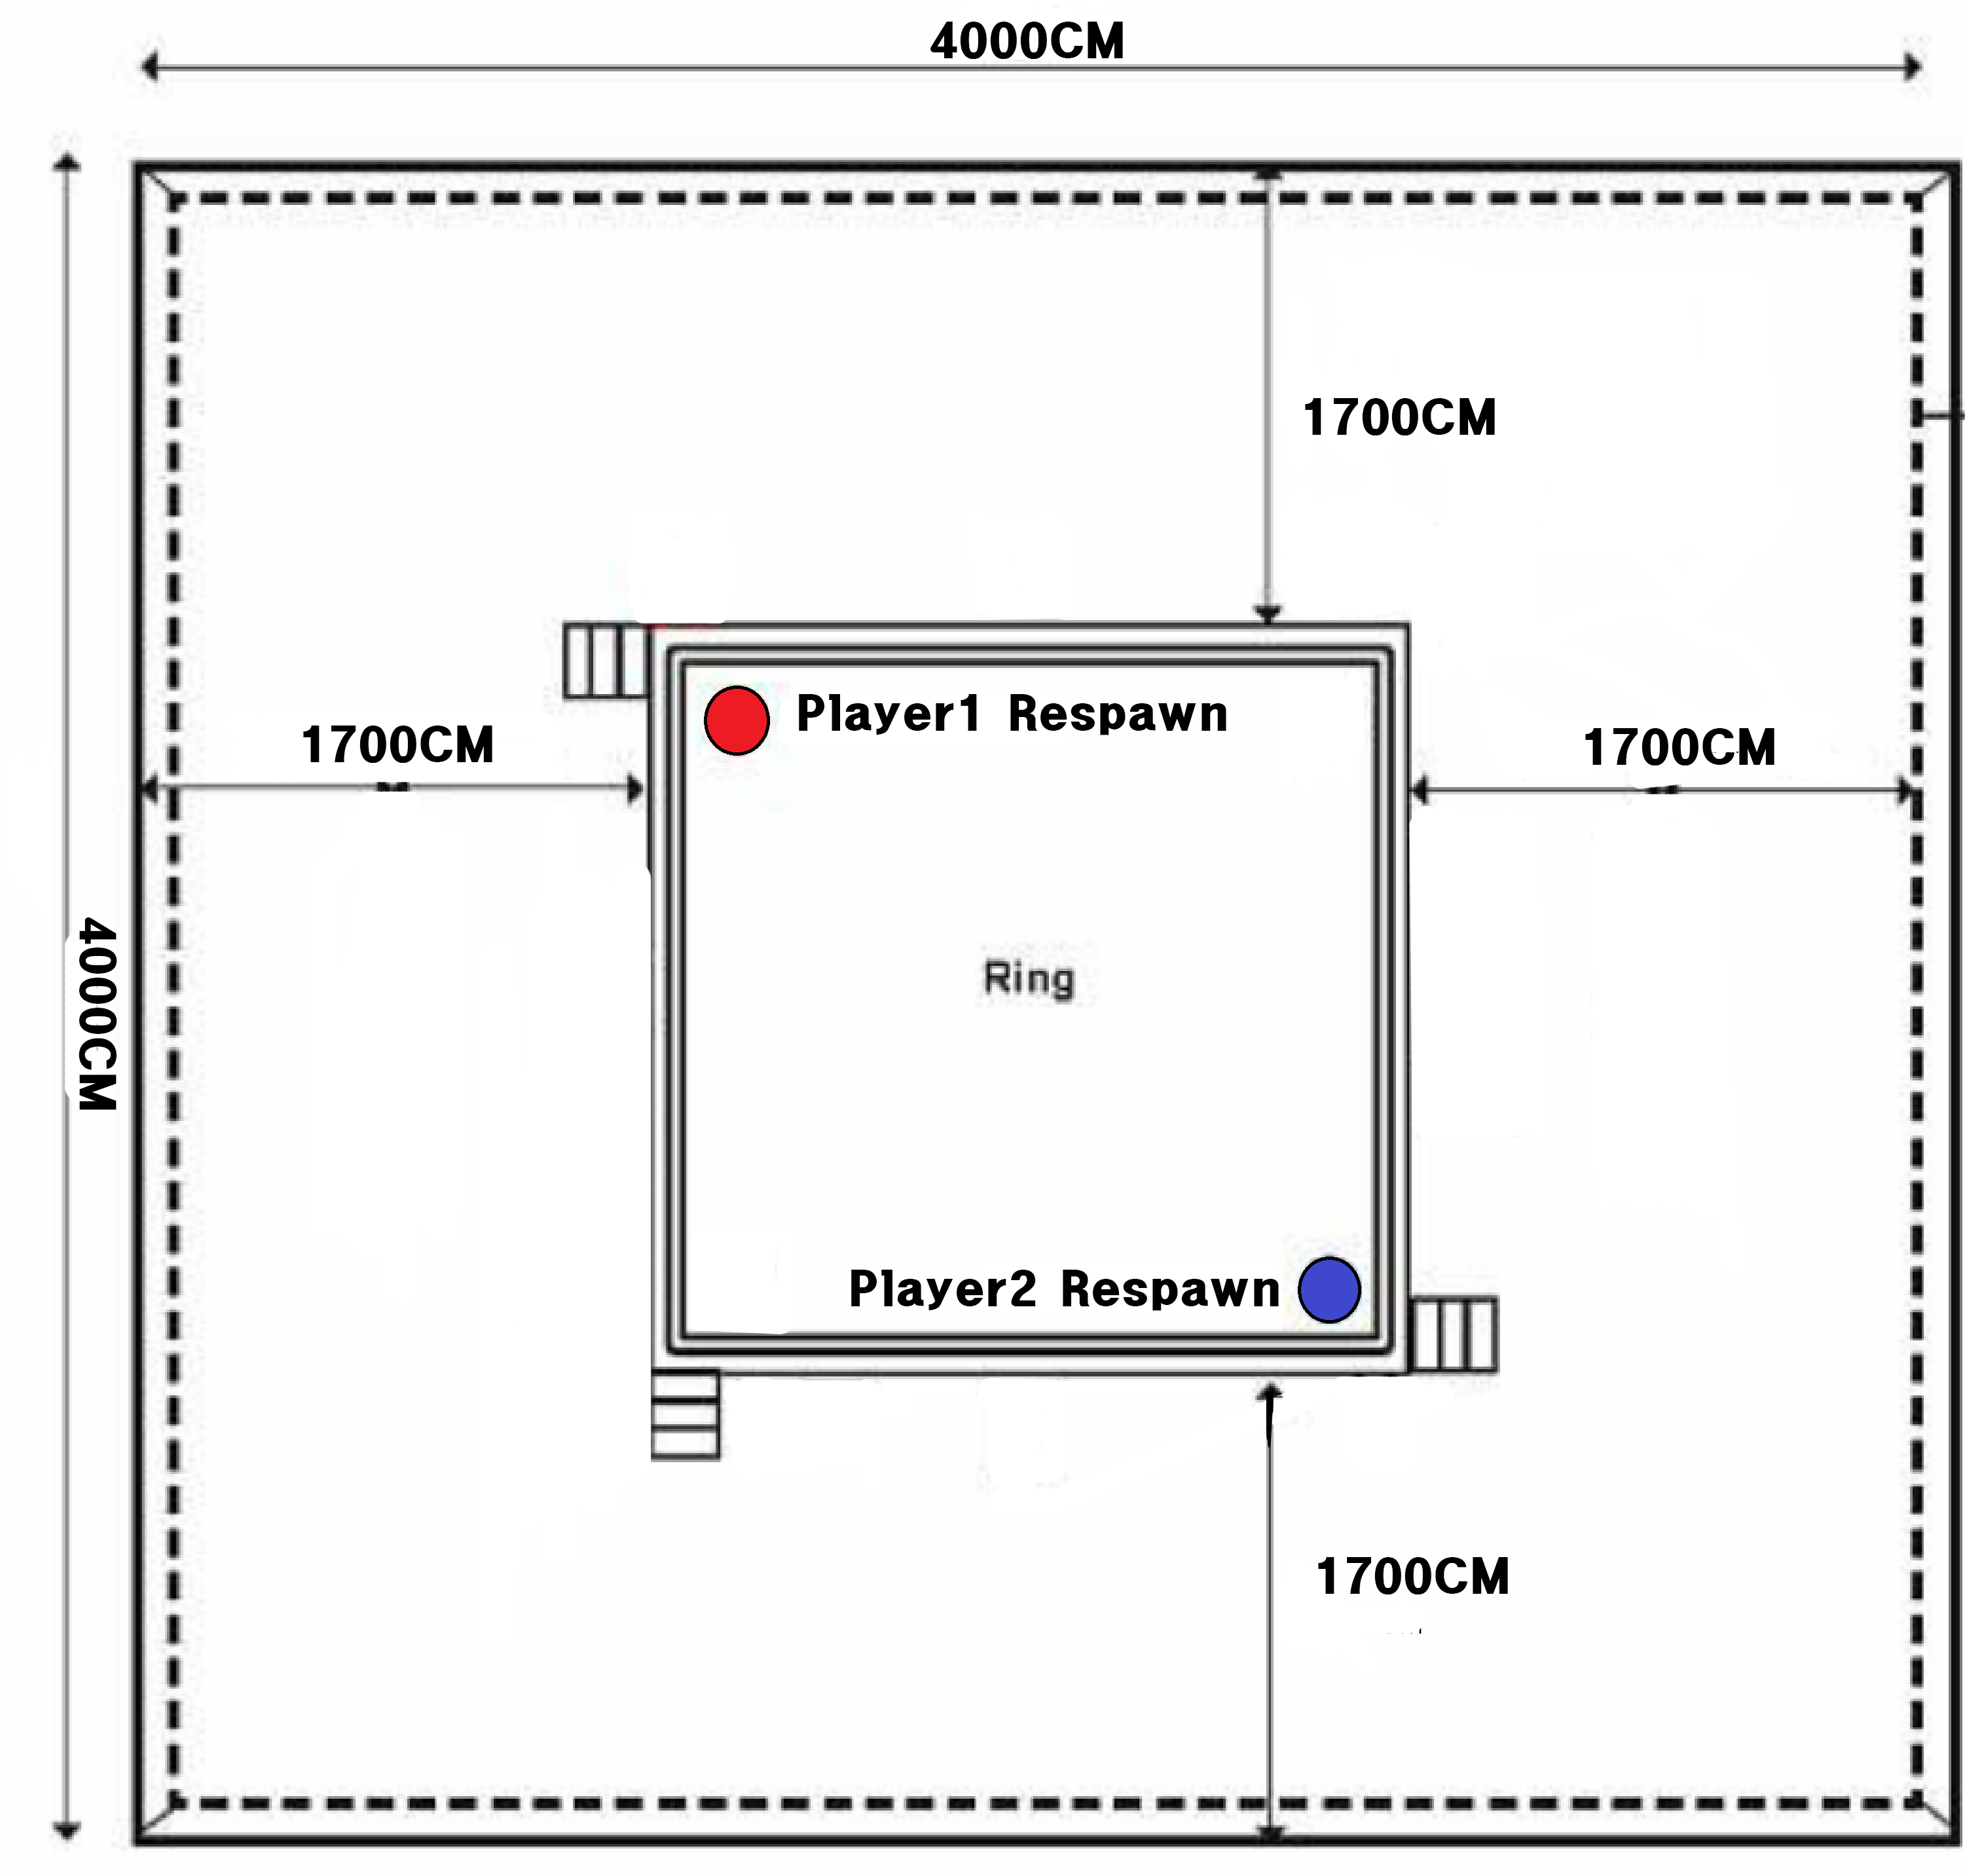
2. 게임 소개 및 방법 - 게임 월드
단위 | 1 (㎝)
전체 맵 크기 | 4,000 x 4,000 x 4,000 (㎤)
복싱 링 넓이 | 600 x 600 (㎠)
복싱 링 높이 | 240 (㎝)

Slide 10
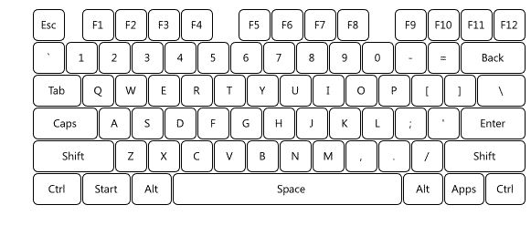
2. 게임 소개 및 방법 – 조작법
[ A ], [ ‘ ] | 훅
[ S ], [ ; ] | 잽
[ C ] , [ , ] | 가드
[ L,R Shift ] | 측면 이동
[ Space ] | 후방 이동
[ L+R Shift ] | 전방 이동

Slide 11
2. 게임 소개 및 방법 –연계기 및 기술
[ S ] - [ ; ] | L Jab R Straight + L Hook
[ Space ] – [ L Shift ] | L Weaving
1
2
2
1

Slide 12
3. 기술적 요소 및 중점 연구 분야
타격감
감각치환
시/청각적 효과
애니메이션
스키닝 애니메이션

Slide 13
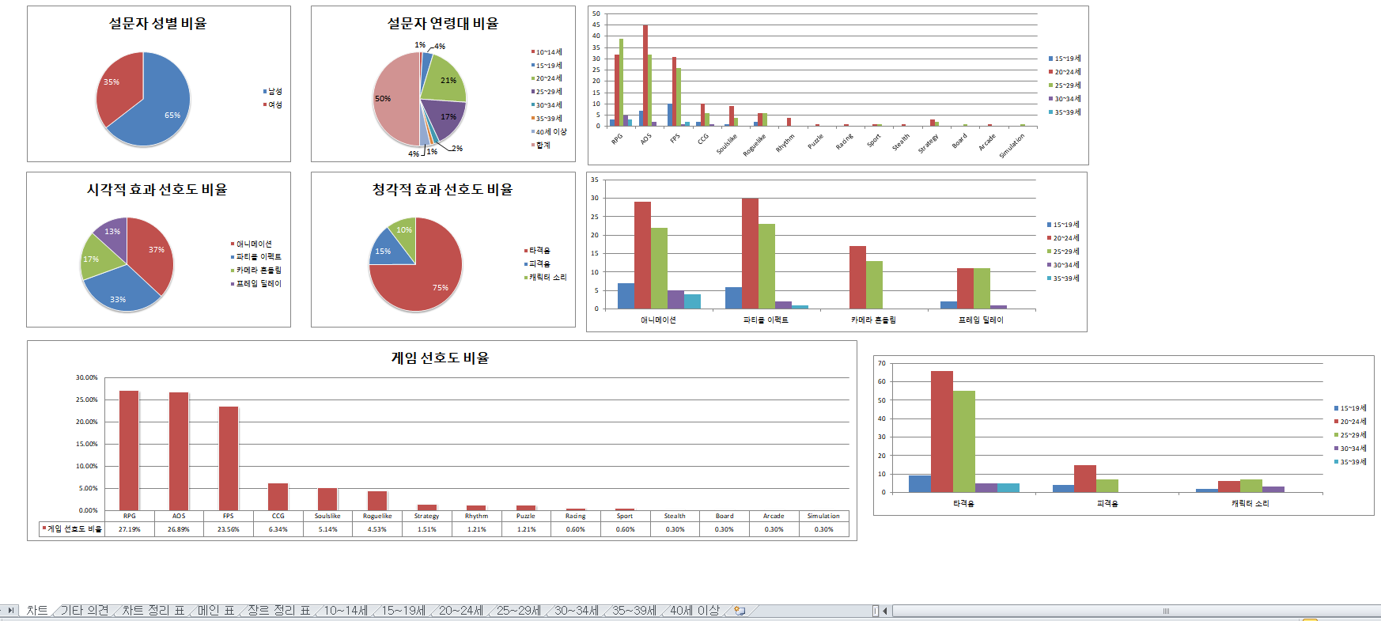
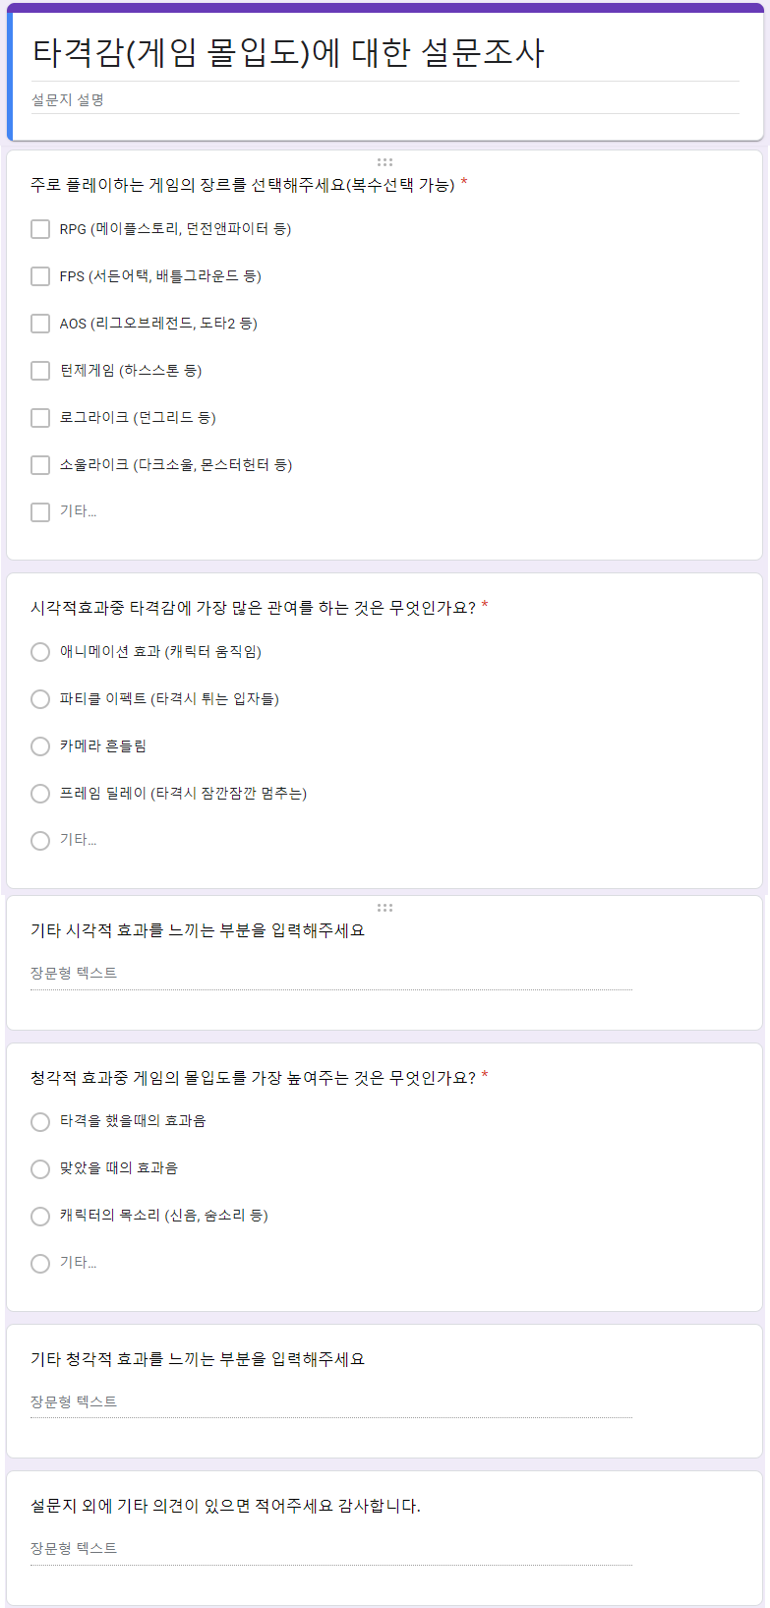
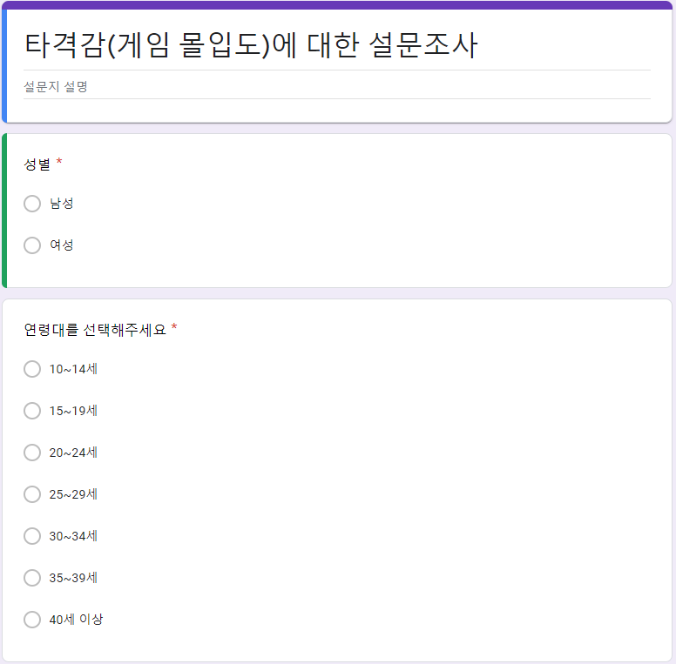
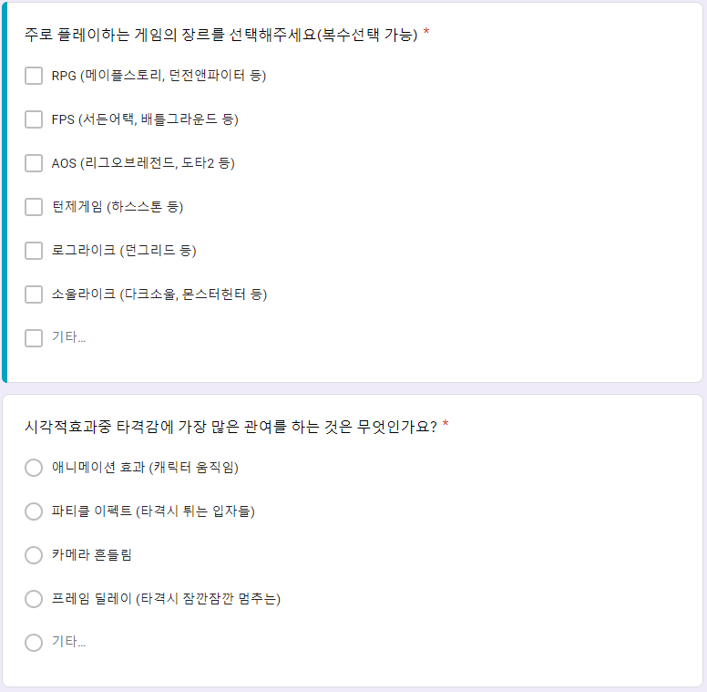
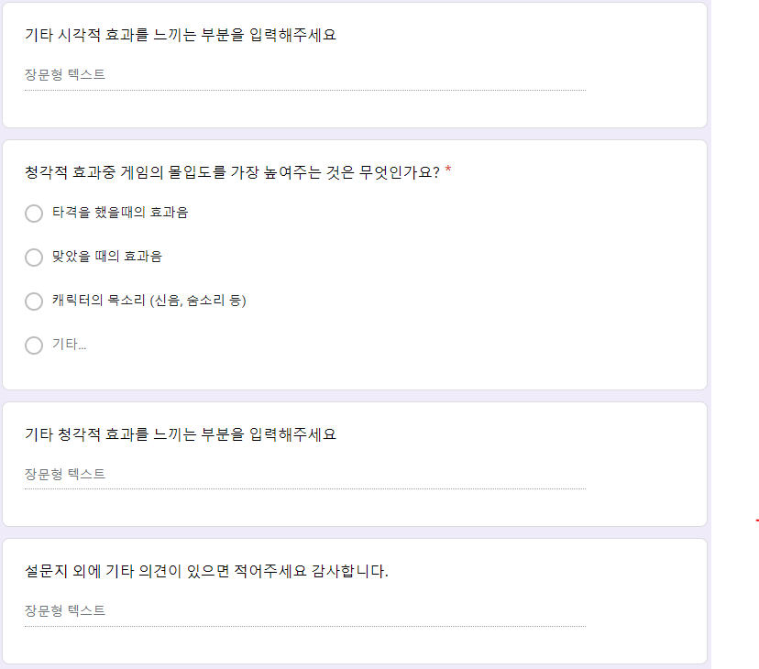
3. 기술적 요소 및 중점 연구 분야

Slide 14


4. 타 게임과의 차별성
연계기
타격감

Slide 15

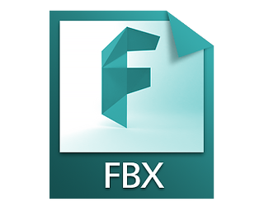



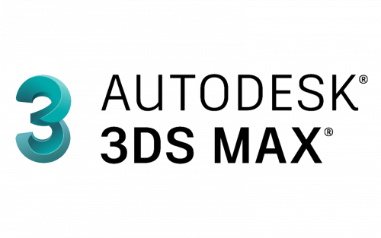
5. 개발 환경

Slide 16
6. 개인별 준비 현황
우성준 | 박찬휘 | 함범호
C, C++ 프로그래밍 수강 STL 수강 3D 게임 프로그래밍1,2 수강 네트워크 게임 프로그래밍 수강 | C, C++ 프로그래밍 수강 STL 수강 3D 게임 프로그래밍2 수강 3D 모델링 1 수강 | C, C++ 프로그래밍 수강 3D 게임 프로그래밍1,2 수강 네트워크 게임 프로그래밍 수강

Slide 17
7. 역할분담 및 일정
우성준 | 박찬휘 | 함범호
클라이언트 | 클라이언트 | 서버
코드
게임 프레임워크 제작 FBXLoader 구현 Shader 구현 | 게임 로직 구현 오브젝트 및 리소스 관리 Shader 구현 | 멀티 스레드를 이용한 서버 구현 게임 UI 제작
리소스
파티클 패턴 제작 | 맵 디자인 폰트, 사운드 수집 | UI 디자인 플레이어 모델링 플레이어 애니메이션

Slide 18
7. 역할분담 및 일정
 | 1월 | 2월 | 3월 | 4월 | 5월 | 6월 | 7월 | 8월
리소스 수집 및 제작
프레임워크 제작
게임 로직 구현
셰이더 처리
게임 서버 구현
게임 UI 제작
테스트 및 디버그
우성준
박찬휘
함범호
전 원

Slide 19
8. 참고문헌
PPT 템플릿 : https://www.slidescarnival.com/antonio-free-presentation-template/84#preview Image : 키보드 : http://dpg.danawa.com/bbs/view?boardSeq=244&listSeq=4044271 VS 2019 : https://medium.com/@thebridgecodeinfo/whats-new-in-visual-studio-2019-956b79e5d575 Dx12 : https://www.3dgep.com/learning-directx-12-1/ FBX : https://pngio.com/images/png-a1362853.html FMOD : https://assetstore.unity.com/publishers/46440 Github : https://www.vhv.rs/viewpic/hbihxib_github-logo-png-transparent-png/ 3DsMax : https://1000logos.net/3ds-max-logo/ 복싱장 규격 : https://www.sportskok.com/wiki/?q=YToxOntzOjEyOiJrZXl3b3JkX3R5cGUiO3M6MzoiYWxsIjt9&bmode=view&idx=2104278&t=board 복싱자세 : http://www.iclickart.co.kr/illust/update/51673 펀치히어로 : https://www.thisisgame.com/webzine/nboard/16/?page=57&n=33275 철권 : http://gamefocus.co.kr/detail.php?number=63754 타격감 : https://www.vectorstock.com/royalty-free-vector/eye-icon-vector-15388247 시각효과 : https://www.vectorstock.com/royalty-free-vector/ear-icon-vector-3066226 청각효과 : https://www.vectorstock.com/royalty-free-vector/clenched-fist-hit-the-wall-emblem-vector-1980798 연계기 : https://www.vectorstock.com/royalty-free-vector/broken-link-icon-vector-23190091

